Slide 1

Introduction au développement
par modules Java (JDK 9+)
Intervenant : Chouki TIBERMACINE
Bureau : LIRMM (E.311)
Tél. : 04.67.14.97.24
Mél. : Chouki.Tibermacine@lirmm.fr
Web : http://www.lirmm.fr/~tibermacin/ens/hmin304/

Slide 2


Plan du cours
Introduction : limites de Java 8 et <
Généralités sur les modules Java et le JDK modulaire
Créer ses propres modules
Fournir et utiliser des services dans Java
C. TIBERMACINE
<numéro>/58
Modules Java

Slide 3
Plan du cours
Introduction : limites de Java 8 et <
Modules Java
Le JDK en modules
Les services dans Java
Introduction : limites de Java 8 et <
Généralités sur les modules Java et le JDK modulaire
Créer ses propres modules
Fournir et utiliser des services dans Java
C. TIBERMACINE
<numéro>/58
Modules Java

Slide 4
Réutilisation en Java
Introduction : limites de Java 8 et <
Modules Java
Le JDK en modules
Les services dans Java
L’unité de réutilisation théorique en Java est la classe
Mais l’unité de réutilisation, en pratique, est l’unité de release
(principe du génie logiciel)
L’unité de réutilisation en pratique est donc un ensemble
de classes organisées en plusieurs packages (et empaquetées
dans une archive JAR)
C. TIBERMACINE
<numéro>/58
Modules Java

Slide 5
Limites de la réutilisation en Java -1-
Quand on réutilise des programmes, on doit gérer beaucoup de
packages qui proviennent de JAR différents
Gestion complexe des dépendances : Classpath (JAR) Hell
  Dépendances non explicites (Un JAR ne dit pas de quel(s)
  autre(s) JAR(s) il dépend)
  Dépendances transitives
Des outils existent pour assister la gestion des dépendances :
Maven ou Gradle, par exemple
Mais ce sont des outils de build statiques :
  Ils aident à identifier certains problèmes mais ne les résolvent pas
  Du moins, ces problèmes persistent à l’exécution
Introduction : limites de Java 8 et <
Modules Java
Le JDK en modules
Les services dans Java
C. TIBERMACINE
<numéro>/58
Modules Java

Slide 6
Limites de la réutilisation en Java -2-
Introduction : limites de Java 8 et <
Modules Java
Le JDK en modules
Les services dans Java
A l’exécution, les frontières des JARs disparaissent
(leurs contenus sont « fusionnés »)
Impossible d’avoir des versions parallèles d’une même classe
(classes avec le même nom qualifié complet, mais appartenant
à des versions différentes d’une même librairie, par ex.) :
  Cas fréquent dans les grosses applis
  La première chargée par le class loader est celle qui sera utilisé
  (le class loader Java respecte l’ordre précisé dans le classpath)
  Cette classe peut être incompatible (l’usage fait de sa « jumelle »,
  qui a été masquée, peut ne pas correspondre partout)
C. TIBERMACINE
<numéro>/58
Modules Java

Slide 7
Limites de la réutilisation en Java -3-
Introduction : limites de Java 8 et <
Modules Java
Le JDK en modules
Les services dans Java
Modificateurs d’accès possibles dans Java :
  private : permet l’encapsulation des données, mais trop
  restrictif pour la réutilisation de code
  protected : privé « relâché », destiné à l’héritage
  par défaut (package) : le type est lié au package (lié aux autres
  types qui partagent l’espace de nom). Il n’est pas destiné à être
  utilisé en dehors de ça
  public : seul moyen de partager des types entre packages, mais :
  le type devient accessible à tout programme extérieur
Ce dernier cas implique des :
  Problèmes de conception d’API (types destinés à être utilisés par
  d’autres types « amis », qui ne partagent pas le même package)
  Problèmes potentiels de sécurité (surface d’attaque plus large)
C. TIBERMACINE
<numéro>/58
Modules Java

Slide 8
Limites de la réutilisation en Java -4-
Introduction : limites de Java 8 et <
Modules Java
Le JDK en modules
Les services dans Java
Utiliser la librairie standard de Java dans votre code implique
la présence à l’exécution d’un bloc monolithique de plus de 200
packages, qui composent l’implémentation de Java SE :
  Le runtime JAR : rt.jar = ~64 Mo
Même si votre application n’utilise pas tous ces packages,
elle doit cohabiter avec
C’est contraignant pour certains types d’applications (Web par
exemple, qui n’utilisent ni AWT, ni Swing, ni …) et dans certains
environnements dédiés (conteneurs Cloud et environnements
mobiles ou embarqués)
C. TIBERMACINE
<numéro>/58
Modules Java

Slide 9
Plan du cours
Introduction : limites de Java 8 et <
Généralités sur les modules Java et le JDK modulaire
Créer ses propres modules
Fournir et utiliser des services dans Java
C. TIBERMACINE
<numéro>/58
Modules Java

Slide 10
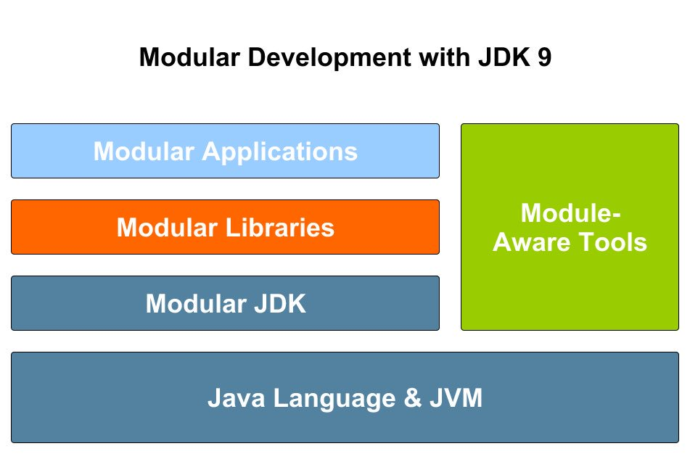
Dans le JDK 9, un système de modules à tous les niveaux
C. TIBERMACINE
<numéro>/58
Modules Java

Slide 11
Module Java
...
Un module est un ensemble de packages destinés à la réutilisation
Les packages qui ne sont pas destinés à la réutilisation sont
masqués
Les programmes sont désormais (dans JDK9+) un ensemble
de modules (qui contiennent un ensemble de packages/classes)
C. TIBERMACINE
<numéro>/58
Modules Java

Slide 12
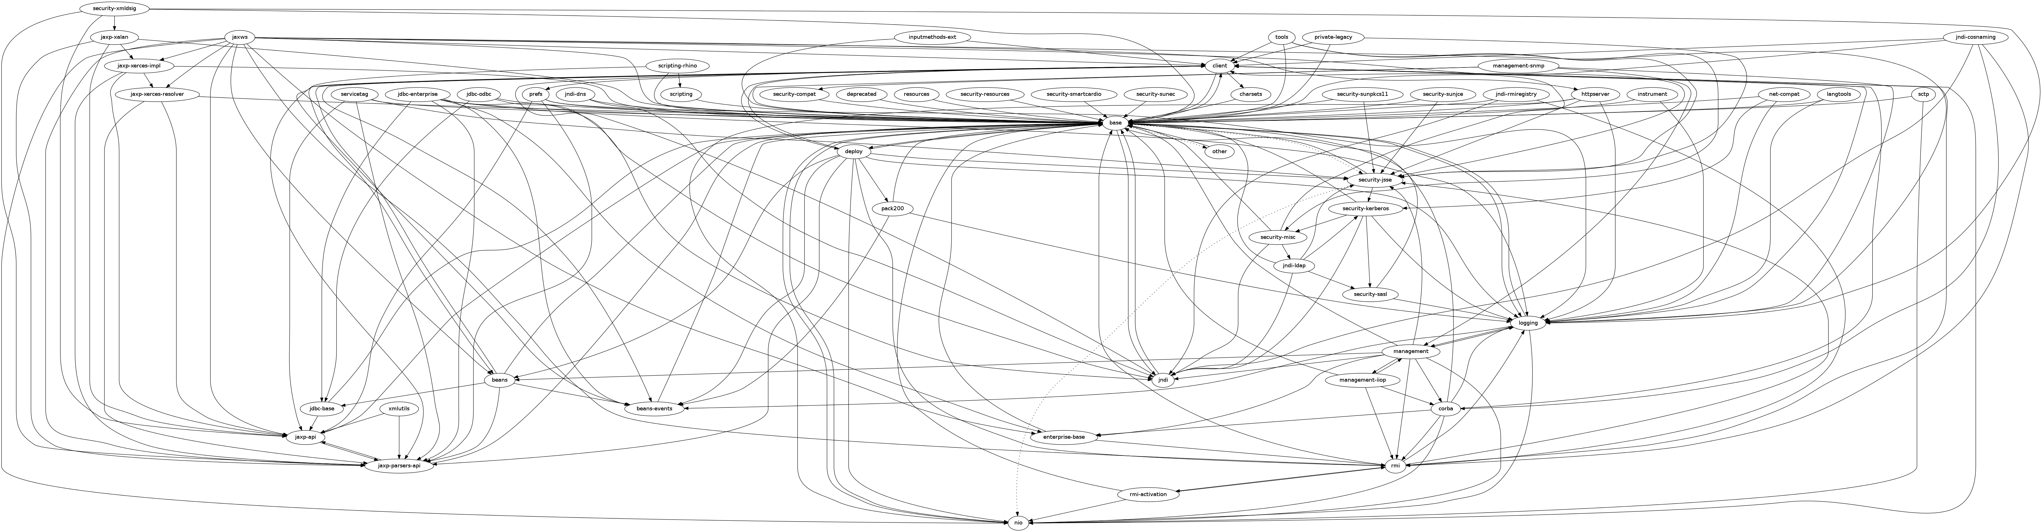
Vue d’ensemble du JDK organisé en modules
...
Mi 2009, JDK 7 : 57 modules et énormément de dépendances, parfois cycliques
C. TIBERMACINE
<numéro>/58
Modules Java

Slide 13
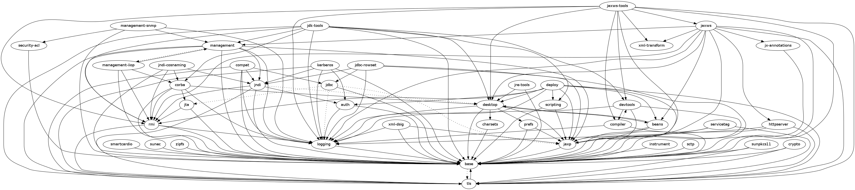
Vue d’ensemble du JDK organisé en modules
...
Après un gros travail de modularisation :
http://cr.openjdk.java.net/~mchung/jigsaw/modularization-bugs.html
JDK 8 : 44 modules (26 java SE et 18 outils JDK) et 134 dépendances
C. TIBERMACINE
<numéro>/58
Modules Java

Slide 14
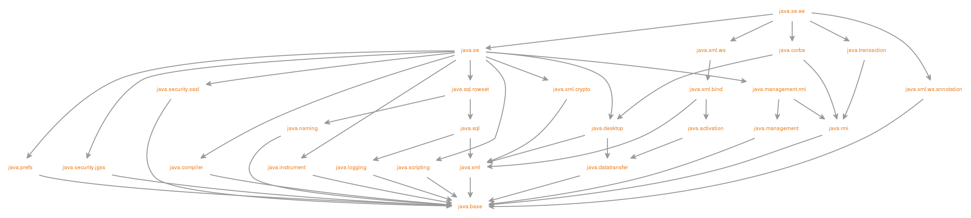
Vue d’ensemble du JDK organisé en modules
JDK 9 : les 26 modules de Java SE (java.*)
Commande pour lister les modules : java --list-modules
C. TIBERMACINE
<numéro>/58
Modules Java

Slide 15
Vue d’ensemble du JDK organisé en modules
java.base :
java.lang java.io
java.net java.math
java.text java.time
java.util ...
Seul module qui ne requiert aucun autre module
C. TIBERMACINE
<numéro>/58
Modules Java

Slide 16
Vue d’ensemble du JDK organisé en modules
java.base :
java.lang java.io
java.net java.math
java.text java.time
java.util ...
java.desktop :
java.awt
javax.swing
...
C. TIBERMACINE
<numéro>/58
Modules Java

Slide 17
Vue d’ensemble du JDK organisé en modules
Modules « aggrégateurs »
déprécié
java.base :
java.lang java.io
java.net java.math
java.text java.time
java.util ...
java.desktop :
java.awt
javax.swing
...
C. TIBERMACINE
<numéro>/58
Modules Java

Slide 18
Descripteur de module Java
...
Un fichier module-info.java
Exemple :
module java.prefs {
  requires java.xml;
  exports java.util.prefs;
}
Nom d’un module = identifiant unique (notation DNS inversée)
com.uneEntreprise.unProjet.unModule
C. TIBERMACINE
<numéro>/58
Modules Java

Slide 19
Descripteur de module Java
...
Un fichier module-info.java
Exemple :
module java.prefs {
  requires java.xml;
  exports java.util.prefs;
}
Nom d’un module = identifiant unique (notation DNS inversée)
com.uneEntreprise.unProjet.unModule
Module requis
Package fourni/exporté
(tout autre package dans
le module est masqué)
C. TIBERMACINE
<numéro>/58
Modules Java

Slide 20
Sémantique changée pour le modificateur d’accès public
...
Avant JDK9, un type (interface ou classe) publique est accessible
pour tout autre type
A partir du JDK9, un type publique est accessible pour tout autre
type se trouvant à l’intérieur du même module (encapsulation
renforcée), sauf :
  Si son package est exporté par le module, il devient accessible
  partout
C. TIBERMACINE
<numéro>/58
Modules Java

Slide 21
Dépendances non transitives, par défaut
Le module C n’a pas accès aux types qui se trouvent
dans les packages exportés par A
Module A
Module B
Module C
C. TIBERMACINE
<numéro>/58
Modules Java

Slide 22

Dépendances non transitives, par défaut -suite-
Par contre, il est possible parfois qu’un module, qui déclare
exporter un type, voudra également exporter un type qu’il requiert
d’un autre module et qui est utilisé par le type qu’il exporte
Exemple :
Interface IA exportée par un module A déclare une méthode qui
retourne un type TB exporté par un module B
// Dans un module A :
interface IA { public TB m() ; }
Un module C qui utilise (requiert) A est censé requérir B aussi
pour pouvoir se servir de IA
C. TIBERMACINE
<numéro>/58
Modules Java

Slide 23
Dépendances transitives explicites
Solution : dépendances transitives explicites
module A { requires transitive B ;}
Cela veut dire que le module A requiert B, et en quelque
sorte « ré-exporte » les packages exportés par B aux autres
modules qui requièrent A
Le module « aggregateur » java.se comporte uniquement
des clauses requires transitive
C. TIBERMACINE
<numéro>/58
Modules Java

Slide 24
Exports qualifiés
Parfois, il est utile d’exporter des packages dans un module
pour certains modules « amis » seulement
Exemple :
module java.xml {
  ...
  exports com.sun.xml.internal.stream.writers
            to java.xml.ws ;
  ...
}
Aucun autre module ne peut utiliser le package exporté
Possibilité de mettre plusieurs noms de modules séparés par ,
Solution déconseillée, sauf exceptions, par rapport à la modularité
C. TIBERMACINE
<numéro>/58
Modules Java

Slide 25
Résolution de modules
Module Path : (autre chose que le classpath !!!)
une liste de modules utilisée par le compilateur et la JVM
pour résoudre les dépendances entre modules
La résolution de modules suit un processus simple :
1. charger le module racine (celui de l’application à exécuter)
2. charger les modules qu’elle requiert, si ce n’est pas déjà fait
3. refaire l’étape 2 pour chacun des modules chargés
Comme les dépendances entre modules ne sont pas circulaires
ce processus se termine toujours
Le chargement de modules est effectué à partir des indications
dans le module path
C. TIBERMACINE
<numéro>/58
Modules Java

Slide 26
Rétro-compatibilité du système de modules
Toute application écrite sans le système de module continue
de fonctionner dans JDK9
Raison : les classes sont compilées dans un module sans nom
(unamed module) qui requiert tous les autres modules (y compris
java.se)
Le compilateur et la JVM continuent d’utiliser le classpath
Pour développer une nouvelle application, il est vivement conseillé
d’utiliser le système de modules : rétro-compatibilité non-garantie
sur le long terme
C. TIBERMACINE
<numéro>/58
Modules Java

Slide 27
Et par rapport à OSGi ?
Les deux systèmes ont le même objectif : offrir une meilleure
modularité dans la construction d’applications Java
Différences : (qui font qu’OSGi continuera d’exister)
  Un bundle OSGi importe des packages (et non requiert
  des modules) : une meilleure modularité
  OSGi offre des possibilités de gestion de versions au niveau
  des packages et des bundles (avec intervalles de versions)
  Chargement dynamique des bundles OSGi (start-stop-update-…)
  avec possibilité de mettre en place des callbacks (cycle de vie)
  OSGi offre un système de services dynamiques (annuaire central,
  des frameworks comme declarative services, ...)
Privilégier OSGi dans les systèmes dynamiques (embarqués, ...)
C. TIBERMACINE
<numéro>/58
Modules Java

Slide 28
Plan du cours
Introduction : limites de Java 8 et <
Généralités sur les modules Java et le JDK modulaire
Créer ses propres modules
Fournir et utiliser des services dans Java
C. TIBERMACINE
<numéro>/58
Modules Java

Slide 29

Un premier module
Une classe dans un package : HelloWorld.java
package hmin304.jdk9.cours.helloworld;
public class HelloWorld {
  public static void main(String... args) {
    System.out.println("Hello Modular World!");
  }
}
Un descripteur de module : module-info.java
module helloworld {
}
Sous le répertoire src : un répertoire additionnel pour le module
helloworld/hmin304/jdk9/cours/helloworld/HelloWorld.java
helloworld/module-info.java
(Le nom de ce répertoire additionnel = Le nom du module dans module-info.java)
C. TIBERMACINE
<numéro>/58
Modules Java

Slide 30
Nommer un module
Le nom d’un module doit être unique dans une application
Utiliser des noms courts pour des modules dans une application
Si un module est publié comme librairie, il est important d’utiliser
un nom qui ne doit pas rentrer en conflit avec les noms d’autres
modules connus : notation DNS inversée par exemple
Les mots module, requires, exports, … sont réservés, mais
uniquement dans les descripteurs de modules
Ils peuvent être utilisés comme identifiants dans les classes
C. TIBERMACINE
<numéro>/58
Modules Java

Slide 31
Compiler ce premier module
Compilation sans outils de build :
javac -d out/helloworld
src/helloworld/hmin304/jdk9/cours/helloworld/HelloWorld.java
src/helloworld/module-info.java
→ Compiler le descripteur de module aussi (cela déclenche
la compilation en mode module)
Ceci produit une structure de répertoires similaire à celle
des sources avec des .class à l’intérieur (HelloWorld.class
et module-info.class)
C. TIBERMACINE
<numéro>/58
Modules Java

Slide 32
Empaqueter ce premier module (dans un JAR modulaire)
Créer une archive JAR avec le contenu du module
en inculant module-info.class :
jar -cfe mods/helloworld.jar
hmin304.jdk9.cours.helloworld.HelloWorld
-C out/helloworld .
Il faudra d’abord créer un répertoire mods
L’option e précise qu’on va indiquer la classe qui constitue le point
d’entrée au JAR (HelloWorld)
C. TIBERMACINE
<numéro>/58
Modules Java

Slide 33
Exécuter ce premier module
Exécuter la version non-empaquetée :
java --module-path out
--module helloworld/hmin304.jdk9.cours.helloworld.HelloWorld
ou bien :
java -p out
-m helloworld/hmin304.jdk9.cours.helloworld.HelloWorld
Exécuter la version empaquetée : utiliser le JAR modulaire
java --module-path mods --module helloworld
ou bien :
java -p mods -m helloworld
helloworld est le module racine pour la résolution de modules
Nom du module
Nom qualifié complet de la classe à exécuter
Répertoire (on peut aussi mettre un JAR
modulaire ou plusieurs valeurs séparées
par « : » -Linux/Mac OS- ou « ; » -Windows)
C. TIBERMACINE
<numéro>/58
Modules Java

Slide 34
Lier des modules dans une image
Dans l’exemple précédent, la JVM fait une résolution pour 2
modules seulement (helloworld et java.se)
Grâce aux « images », on peut produire une distribution spéciale
de l’environnement d’exécution, qui ne comporte que les modules
nécessaires à l’exécution de l’application
Très utile pour les environnements contraints (à ressources limitées)
comme les systèmes embarqués ou les containers dans le Cloud
Pour produire cette image, on peut utiliser un outil du JDK qui
s’intercale entre la compilation et l’exécution : jlink
C. TIBERMACINE
<numéro>/58
Modules Java

Slide 35
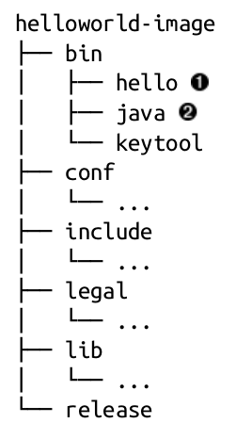
Lier des modules dans une image
Pour l’exemple précédent :
jlink --module-path mods/:$JAVA_HOME/jmods
    --add-modules helloworld
    --launcher hello=helloworld
    --output helloworld-image
Cela produit :
Un script pour exécuter
l’application
C. TIBERMACINE
<numéro>/58
Modules Java

Slide 36
Construire une application multi-modules
Pour compiler :
javac -d out --module-source-path src -m module.racine.appli
Le compilateur lit les descripteurs de modules pour résoudre
les dépendances, en commençant par celui du module racine
Répertoire destination
obligatoire (modules
non-empaquetés)
Répertoire où se trouvent
les sources des modules
Module racine
(compilé en premier)
C. TIBERMACINE
<numéro>/58
Modules Java

Slide 37
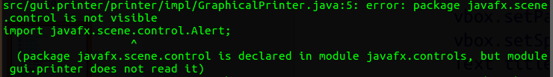
Construire une application multi-modules -suite-
Erreurs possibles si non-définition explicite des dépendances :
  Si requires est manquant :
  java.lang.NoClassDefFoundError si classe d’un module
  applicatif
  ou bien package xxx is not visible
  si module de plate-forme (librairie standard)
  Si exports est manquant, java.lang.IllegalAccessError
C. TIBERMACINE
<numéro>/58
Modules Java

Slide 38
Dépendances cycliques
Si les modules déclarent des dépendances cycliques,
erreur à la compilation (résolution statique) :
Souvent les dépendances cycliques sont indirectes
et impliquent beaucoup de modules (cas difficiles
à détecter à la main)
C. TIBERMACINE
<numéro>/58
Modules Java

Slide 39
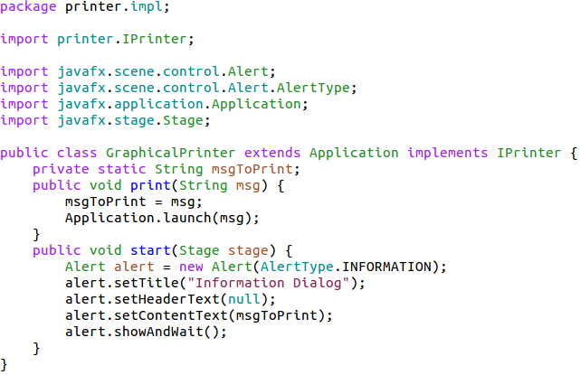
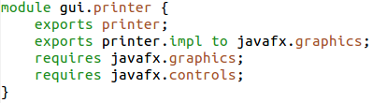
Exception aux dépendances cycliques
Exception pour les dépendances cycliques : déclarer
dans un module l’export d’un package à un module x
(export mon.package to x;) et requérir x (requires x;)
Exemple :
(*)
JavaFX instancie la classe
GraphicalPrinter par réflexion
alors que cette classe se trouve
dans un package masqué (impl).
D’où l’export qualifié (*)
C. TIBERMACINE
<numéro>/58
Modules Java

Slide 40
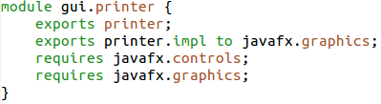
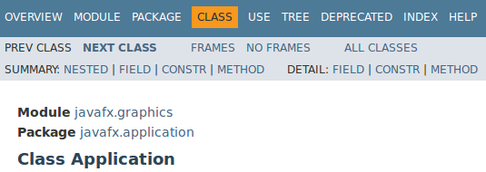

Identifier dans quel module se trouve un package
La Javadoc des classes permet de savoir quel module requérir
https://docs.oracle.com/javase/9/docs/api/javafx/application/Application.html
Sinon, lister les modules puis afficher leur descripteur :
java --list-modules
java --describe-module javafx.controls
C. TIBERMACINE
<numéro>/58
Modules Java

Slide 41
Plan du cours
Introduction : limites de Java 8 et <
Généralités sur les modules Java et le JDK modulaire
Créer ses propres modules
Fournir et utiliser des services dans Java
C. TIBERMACINE
<numéro>/58
Modules Java

Slide 42
Organisation d’une API
Reprenons notre exemple de helloer et printer et supposons
que l’on dispose de deux printers (console.printer et gui.printer)
Les deux printers fournissent l’interface IPrinter
Problème : où mettre l’interface IPrinter ? (.java/.class)
  Dans chacun des deux modules fournisseurs (console.printer
  et gui.printer) ?
  Duplication de code (mauvaise solution)
  Dans le module helloer ? (client de l’interface)
  On sera obligé de déclarer une dépendance (requires) entre
  les deux printers et le module helloer parce que les classes
  d’implémentation importent l’interface (couplage indésirable)
  Dans un module à part (dédié à l’interface) : module API
C. TIBERMACINE
<numéro>/58
Modules Java

Slide 43
Organisation d’une API
Module console.printer
Module helloer
Module api.printer
Module gui.printer
C. TIBERMACINE
<numéro>/58
Modules Java

Slide 44
Utiliser le patron Factory
Définir une classe Factory, qui crée des instances d’objets
qui implémentent IPrinter :
public class PrinterFactory {
public static List<String> getSupportedPrinters() {
return List.of(ConsolePrinter.NAME,GraphicalPrinter.NAME);
}
public static IPrinter newInstance(String name){
switch(name) {
case ConsolePrinter.NAME:return new ConsolePrinter();
case ConsolePrinter.NAME:return new GraphicalPrinter();
default:throw new IllegalArgumentException("Type
  de Printer inconnu!");
}
}
}
C. TIBERMACINE
<numéro>/58
Modules Java

Slide 45
Patron Factory et ses limites
Problème : où mettre la classe Factory ?
  Dans chaque module fournisseur d’API :
  mauvaise solution (duplication de code)
  Dans un module dédié (factory) ou celui de l’API : problème
  de dépendances entre le module factory/API et les modules
  fournisseurs d’API qui doivent exporter les classes
  d’implémentation (mauvaise conception des modules :
  dépendances statiques entre l’API et ses implémentations)
  → Tout ce que l’on a donc fait, c’est d’ajouter une couche
  d’indirection supplémentaire (complexité additionnelle)
  Malgré que l’on a gagné le fait que le module client (helloer)
  est découplé des implémentations de printer (mais le couplage
  existe plus loin : entre le factory et les implémentations)
C. TIBERMACINE
<numéro>/58
Modules Java

Slide 46
Solution : utiliser les services
Idée de base : requérir une API qui peut être implémentée
par n’importe quel classe/module
Le mécanisme des services dans Java est optionnel, mais
un peu intrusif (dans le code, il faut utiliser une API -ServiceLoader-
pour utiliser ce mécanisme)
Ce mécanisme permet d’éliminer le couplage statique
(à la compilation) entre des clients d’API et ses fournisseurs
C. TIBERMACINE
<numéro>/58
Modules Java

Slide 47
Fournir un service
Déclarer dans le descripteur de module (module-info.java)
le fait de fournir un service (clause provides-with)
→ Rien à changer dans le code (mécanisme non-intrusif)
Exemple :
module console.printer {
  requires api.printer;
  provides api.printer.IPrinter
      with console.printer.ConsolePrinter;
}
Remarquez l’absence d’un export du package de la classe
d’implémentation du service (encapsulation)
Le module API
où se trouve l’interface
du service
L’interface du service
L’implémentation du service
C. TIBERMACINE
<numéro>/58
Modules Java

Slide 48
Fournir un service -suite-
On fait la même chose pour le module gui.printer
Le système de modules instancie automatiquement
les classe d’implémentation du service et rend ces instances
disponibles pour les clients du service
Tout autre module peut utiliser le service, sans qu’il n’y ait
de dépendances statiques entre lui et les modules fournisseurs
de service (seule dépendance = l’interface du service)
C. TIBERMACINE
<numéro>/58
Modules Java

Slide 49
Consommer un service
Il suffit de déclarer dans le descripteur du module le fait d’utiliser
le service X en précisant son interface (clause uses)
Exemple :
module my.helloer {
  requires api.printer;
  uses api.printer.IPrinter;
}
A la compilation, aucune vérification n’est faite sur la présence
obligatoire d’une implémentation du service (binding dynamique)
Une résolution de module est tout de même effectuée en intégrant
au graphe de modules tout module qui fournit une implémentation
du service
Le module API
où se trouve l’interface
du service
L’interface du service
C. TIBERMACINE
<numéro>/58
Modules Java

Slide 50
Consommer un service -suite-
Le consommateur du service doit utiliser l’API ServiceLoader
(qui existe depuis Java 6) pour accéder au service
Exemple :
Iterable<IPrinter> printers = ServiceLoader.load(IPrinter.class);
for (IPrinter printer : printers) {
  printer.print(message);
}
A chaque invocation de load
un objet ServiceLoader
est instancié (il est responsable
de l’instanciation du service)
C. TIBERMACINE
<numéro>/58
Modules Java

Slide 51
Consommer un service -suite-
Le consommateur du service doit utiliser l’API ServiceLoader
(qui existe depuis Java 6) pour accéder au service
Exemple :
Iterable<IPrinter> printers = ServiceLoader.load(IPrinter.class);
for (IPrinter printer : printers) {
  printer.print(message);
}
A chaque invocation de load
un objet ServiceLoader
est instancié (il est responsable
de l’instanciation du service)
Un objet ServiceLoader
itérable (ServiceLoader<IPrinter>)
C. TIBERMACINE
<numéro>/58
Modules Java

Slide 52
Consommer un service -suite-
Le consommateur du service doit utiliser l’API ServiceLoader
(qui existe depuis Java 6) pour accéder au service
Exemple :
Iterable<IPrinter> printers = ServiceLoader.load(IPrinter.class);
for (IPrinter printer : printers) {
  printer.print(message);
}
A chaque invocation de load
un objet ServiceLoader
est instancié (il est responsable
de l’instanciation du service)
A ce moment, instanciation de(s)
la classe(s) d’implémentation
connue(s) du service
C. TIBERMACINE
<numéro>/58
Modules Java

Slide 53
Cycle de vie d’un service
A quel moment la (les) classe(s) d’implémentation du service
connue(s) est (sont) instanciée(s) ?
Lorsqu’on utilise l’interface du service la première fois après
l’invocation de load(...)
Accéder une deuxième fois aux services (en utilisant le même
ServiceLoader) donne accès aux mêmes objets (en cache :
état des objets maintenu)
C’est une fois après qu’on invoque une autre fois la méthode load
qu’on obtient d’autres objets (nouvellement instanciés) ou bien :
ServiceLoader<IPrinter> printers = ServiceLoader.load(IPrinter.class);
printers.reload();
Pas de singleton : chaque module aura des instances différentes
C. TIBERMACINE
<numéro>/58
Modules Java

Slide 54
Méthodes fournisseurs de services
Dans la classe d’implémentation du service, il faut définir
un constructeur public sans paramètres
Parfois, on ne veut pas exposer un tel constructeur
On met dans la classe d’implémentation une méthode publique
et statique qui retourne un objet typé par l’interface du service
Cette méthode est recherchée en premier par le ServiceLoader
Aucun changement dans le descripteur du module
Possibilité d’avoir un service (objet) singleton si dans cette
méthode on implémente le patron « à la main »
C. TIBERMACINE
<numéro>/58
Modules Java

Slide 55
Sélectionner une implémentation de service
Souvent, pour un même service on dispose de plusieurs
implémentations disponibles. Comment choisir la meilleure ?
Ce choix appartient au client du service, car cela dépend
du domaine métier de l’application
Souvent, on ajoute dans le service des méthodes qui retournent
une description (caractéristiques) de l’implémentation du service :
  le nom de l’algo implémenté, par exemple :
  "Naïve Bayes", "SVM", "Deep Neural Net", pour des algos
  d’apprentissage automatique qui implémentent tous
  de la classification de données par exemple (même interface)
  des attributs de qualité de l’implémentation (complexité de l’algo)
On peut aussi utiliser des annotations qu’on fournit dans l’API
C. TIBERMACINE
<numéro>/58
Modules Java

Slide 56
Dépendances optionnelles
Parfois, on est amené à déclarer des dépendances optionnelles :
Si le module dont on dépend existe, il sera utilisé, sinon, quelque
chose d’autre va se passer (on a prévu un code pour le faire)
Cela est possible grâce aux services (requérir une interface), qui
peut ne pas être implémentée (et gérer ça avec ServiceLoader)
Mais, parfois on ne veut pas imposer l’utilisation
d’un ServiceLoader
On peut donc utiliser une dépendance statique :
requires static un.module.optionnel;
Dans ce cas, la dépendance est résolue uniquement à la compil.
A l’exécution, si le module n’existe pas aucune erreur n’est signalée
C. TIBERMACINE
<numéro>/58
Modules Java

Slide 57
Références bibliographiques
Paul Bakker et Sander Mak
Java 9 Modularity: Patterns and Practices for Developing
Maintainable Applications. O'Reilly Media. Septembre 2017
Alex Buckley.
Tutoriel : Modular Development with JDK 9
JavaOne (TM). Oracle. Octobre 2017
https://www.youtube.com/watch?v=gtcTftvj0d0
C. TIBERMACINE
<numéro>/58
Modules Java

Slide 58

Questions
C. TIBERMACINE
<numéro>/58
Modules Java

